Slide 1
Краевой конкурс «PRO –педагог»
Номинация «PRO - знаковые,
торжественные, памятные моменты
моей трудовой деятельности»
Тема « 20 лет в профессии.
Мой СУП!»
Размышлял учитель высшей квалификационной категории
Козлова ( Щербакова) Людмила Геннадьевна
Недостаточно знать,
Нужно использовать.
Недостаточно желать,
Нужно делать.
Й.В. Гете

Slide 2
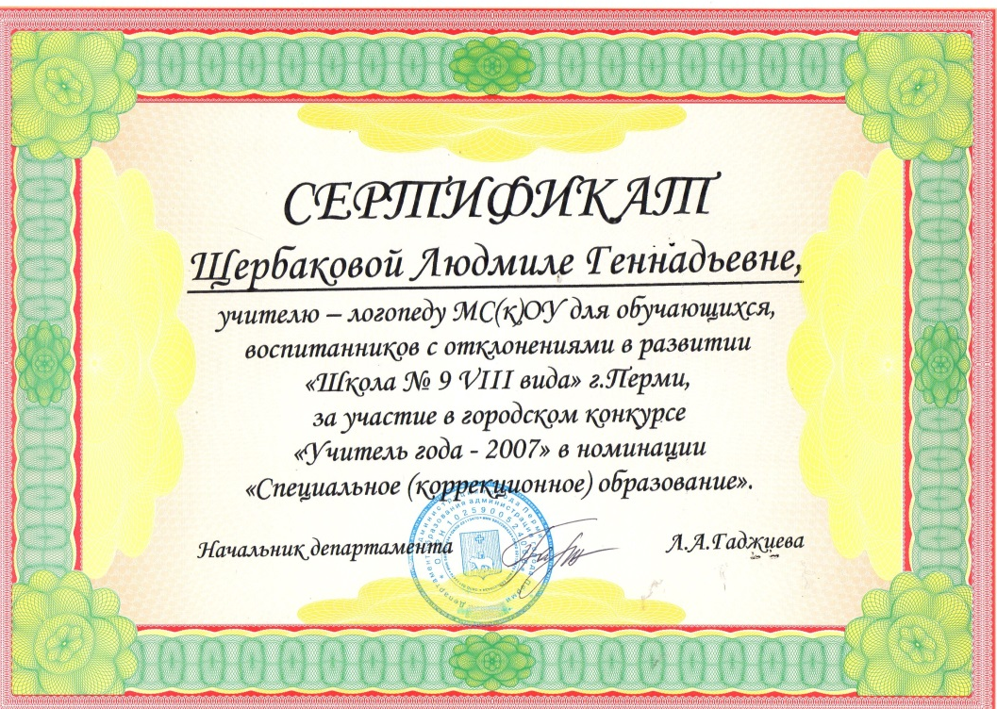
С
АМООБРАЗОВАНИЕ
Участник городского
конкурса
«Учитель года -2007»
в номинации «Специальное (коррекционное) образование»
г. Пермь
Победитель Суксунского муниципального конкурса
«Учитель года -2004»
в номинации
«Старший вожатый»

Slide 3
У
ВЕРЕННОСТЬ
Участник
краевого конкурса
«Учитель года - 2013»
в номинации
«Педагог специального
(коррекционного) образования»
Призёр муниципального конкурса «Учитель года - 2015»
Номинация «Социально – педагогическая», 2 место

Slide 4
Фрагмент из мастер – класса « Приготовление СУПа»
призёра муниципального конкурса «Учитель года - 2015»
Номинация «Социально – педагогическая», 2 место
Здравствуйте дорогие зрители,
да - да вы не ослышались, ведь вы участники передачи
« Время размышлять».
Поднимите руку, кто из вас любит готовить еду?
Предлагаю вместе приготовить суп, четко проговаривая слова и повторяя за мной движения!
Мы варили вместе суп! Взяли много разных круп.
И картофель, и морковку
Показали все сноровку.
Посолили, поварили,
Суп отличный получили.
Я думаю, вы со мной согласитесь, что у каждого из нас суп получился необыкновенный, но разный по вкусу? Возникает вопрос почему, Ведь мы готовили его по одному рецепту?
Ответ находится на поверхности, умение приготовить блюдо у каждого своё, а в переводе с древне- греческого умение, искусство и мастерство – это не что иное как технология – я расскажу в своей передаче «Время размышлять» о приемах технологии развития критического мышления и поделюсь с собственным рецептом СУПа.
Думаю, он вам придется по вкусу?!

Slide 5
Участник краевого этапа Всероссийского конкурса «Учитель года - 2018»
в номинации «Педагог обучающихся
( воспитанников) с ОВЗ»
П
АРТНЁРСТВО

Slide 6
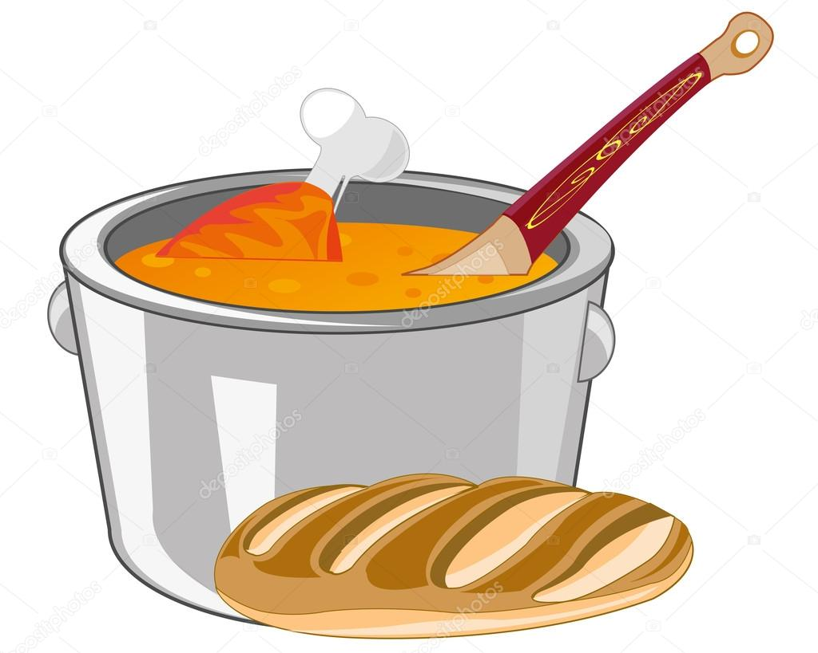
Мой СУП готов!
Приятного аппетита!

